Slide 1

Elektrodiagnostika – tvorba I/t křivky a její fyziologický a patologický průběh, výběr vhodné oblasti selektivního dráždění.
Mgr. Marie Krejčová

Slide 2
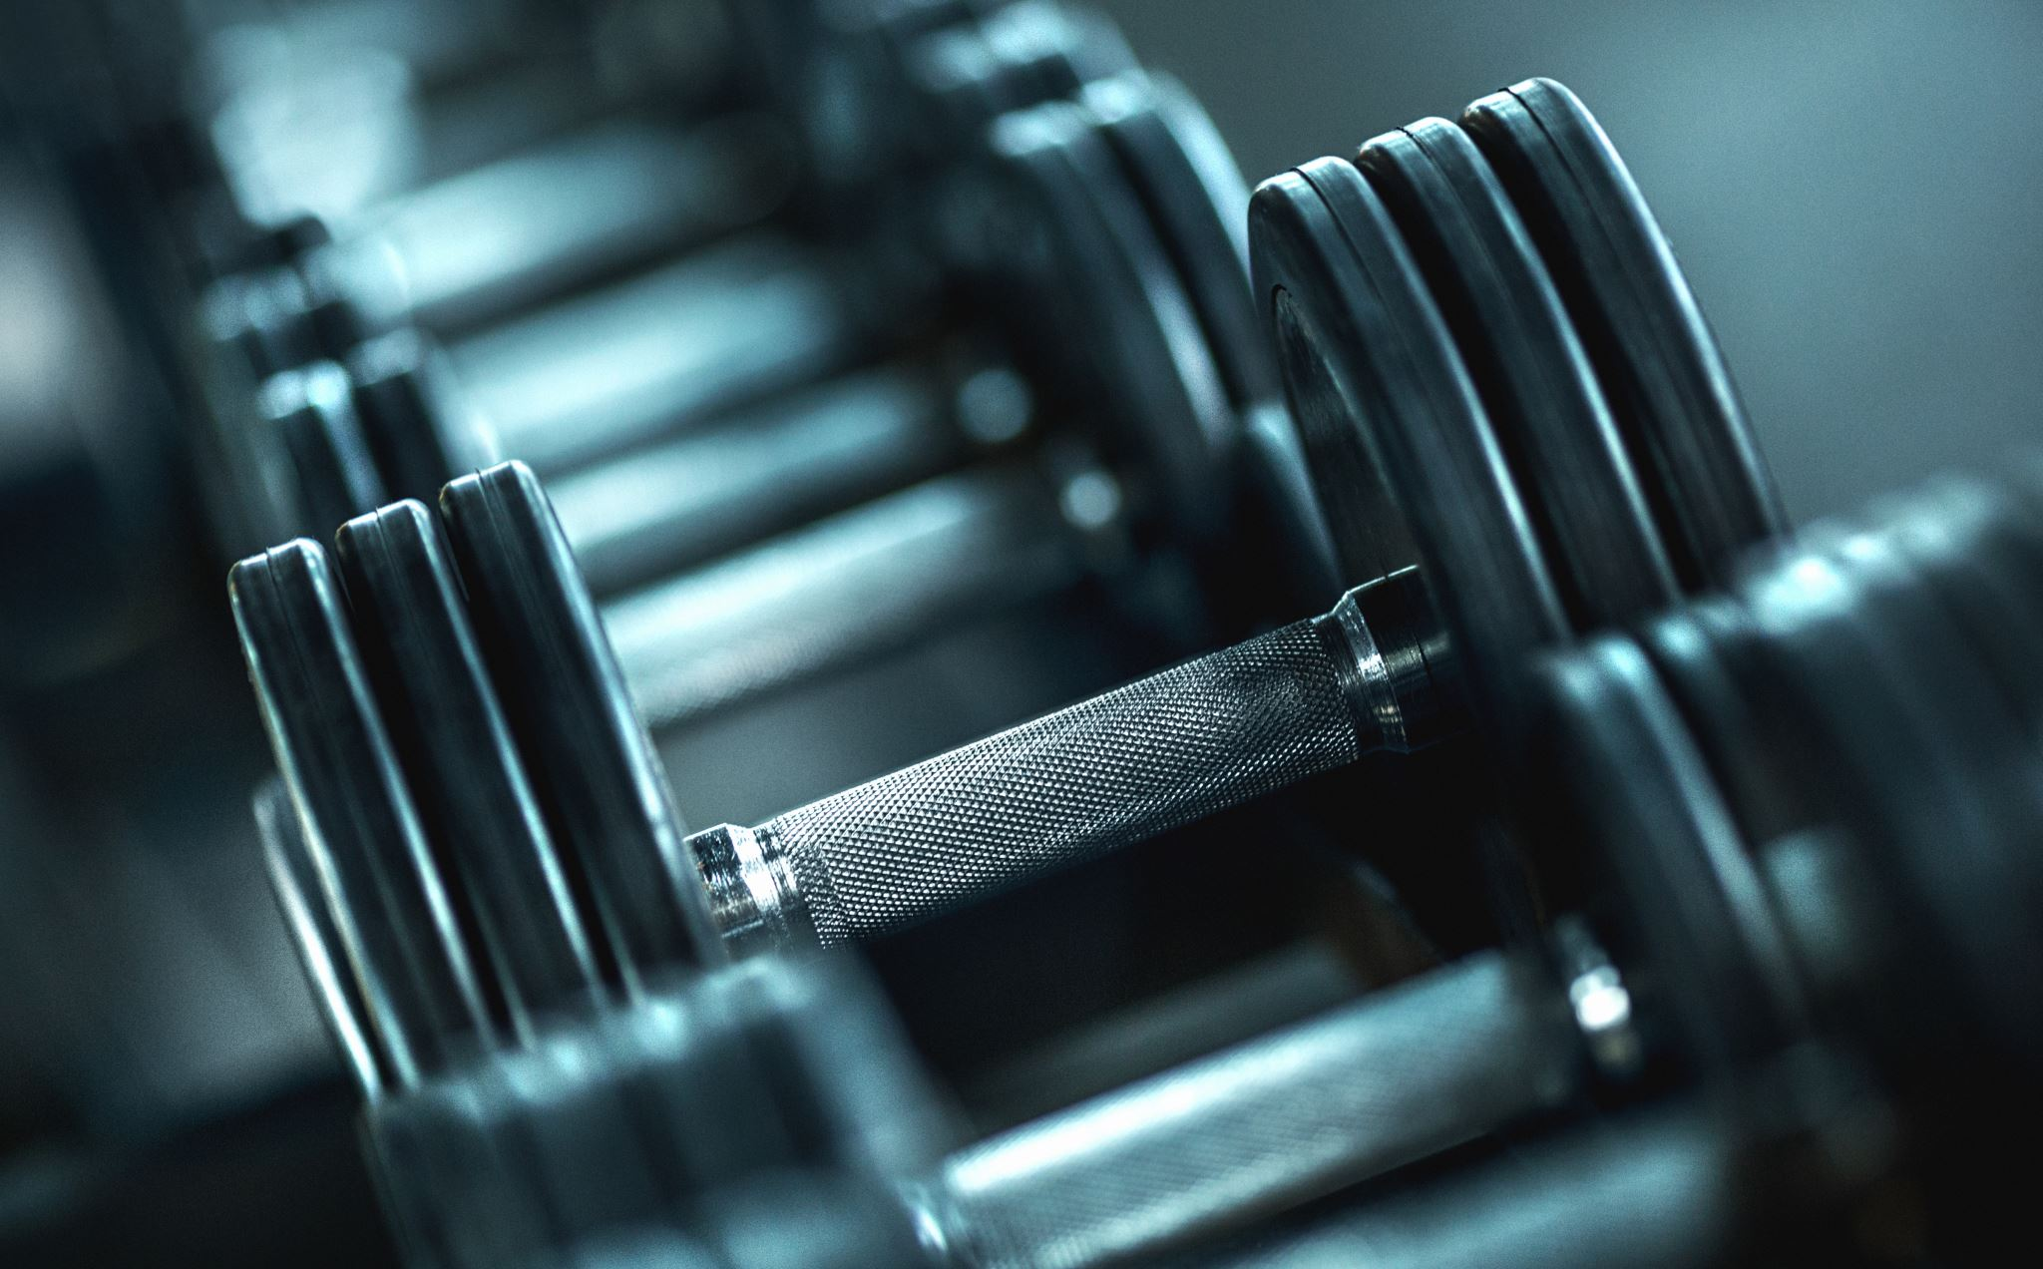
ELEKTRODIAGNOSTIKA
= stanovení optimálních parametrů impulzů pro vyvolání kontrakce denervovaných svalových vláken - ELEKTROSTIMULACI bez vyvolání kontrakce okolních svalů:
  I (mA)
  t (ms)
Dříve vyšetření reobáze a chronaxie, ale nízká validita – dnes již obsolentní.
Jediná EDG metoda je stanovení Hoorweg -Weissovy I/t křivky a z ní vypočítaný akomodační kvocient. Při opakovaném vyšetření máme představu zlepšení nebo progresi onemocnění
I/t křivka verze:
  klasická (11bodová)
  zkrácená (6bodová)

Slide 3
EDG ZÁKLADNÍ POJMY
REOBÁZE:
  = nejmenší intenzita v mA, která vyvolá kontrakci
CHRONAXIE:
  = čas potřebný k podráždění za použití intenzity rovné dvojnásobku reobáze
AKOMODACE:
  = schopnost denervovaného vlákna (NE SVALU!) nereagovat na impulz s pozvolnou náběžnou hranou (nutnost dostatečné DÉLKY impulzu)
AKOMODAČNÍ KVOCIENT (AQ): viz dále

Slide 4
AKOMODAČNÍ KVOCIENT (AQ)
= podíl absolutního vyjádření PRAHOVĚ MOTORICKÉ INTENZITY pro šikmý a pravoúhlý impulz při délkách impulzu 1000 ms
Kvantitativně vyjadřuje změny svalové dráždivosti
Parametr NEZÁVISLÝ na velikosti elektrod, dráždivosti daného jedince
Během reinervace se hodnota AQ postupně zvyšuje
Hodnoty pro sval:
  Plně inervovaný (= norma): AQ = 2-6
  Částečně denervovaný: AQ = 1-2
  Úplně denervovaný: AQ ≤ 1
  Vegetativní dystonie: AQ vyšší než 6

Slide 5
AQ POKRAČOVÁNÍ
Zdravý sval :
Denervovaná svalová vlákna:
NS ploténky mají schopnost akomodace na pozvolný nástup šikmých impulzů, intenzita je 3-6x větší oproti pravoúhlému impulzu
Kontrakci vyvolá šikmý impulz s intenzitou téměř stejnou jako má pravoúhlý impulz
Ztrácí schopnost akomodace

Slide 6
HOORWEG-WEISSOVA I/t KŘIVKA
= grafické znázornění závislosti PM intenzity (= vyvolání prahového podráždění) na délce a tvaru impulzu
Jedná se o zjišťování dráždivosti vyšetřovaného svalu při různých délkách impulzu
Nejpřesnější komplexní EDG pro léčbu periferních paréz

Slide 7
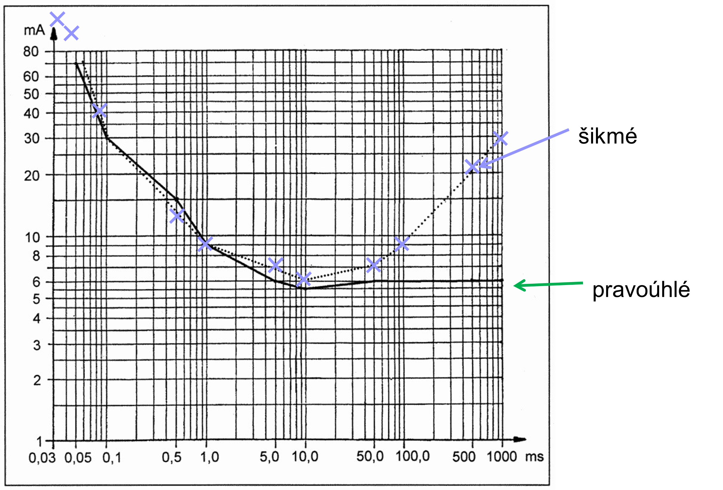
HOORWEG-WEISSOVA I/T KŘIVKA PRO ZDRAVÝ SVAL

Slide 8
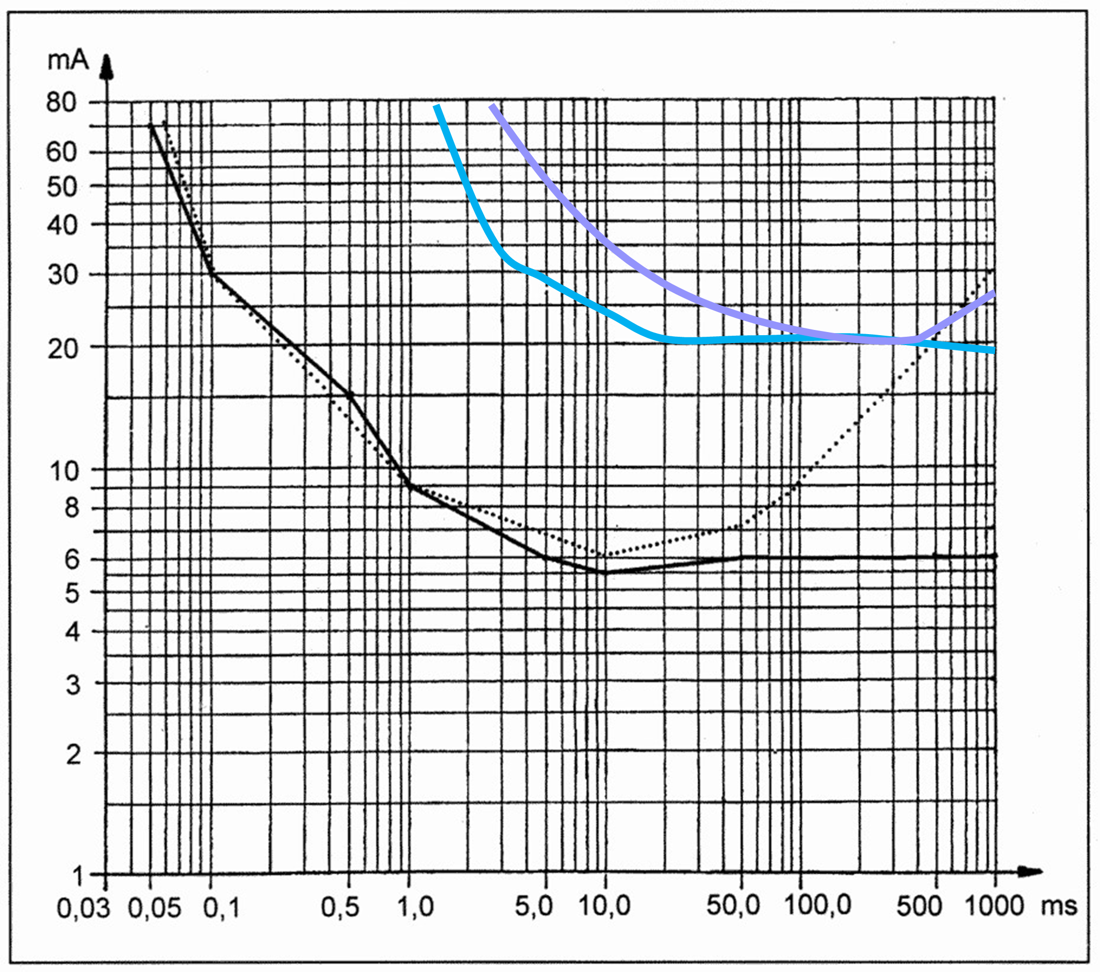
HOORWEG-WEISSOVA I/T KŘIVKA PRO DENERVOVANÝ SVAL
Levá část: vypovídá o chování a míře postižení nervů
Pravá část: o svalové buňce a její dráždivosti při poškození
Křivka se charakteristicky mění v průběhu denervace – JE POSUN DOPRAVA

Slide 9
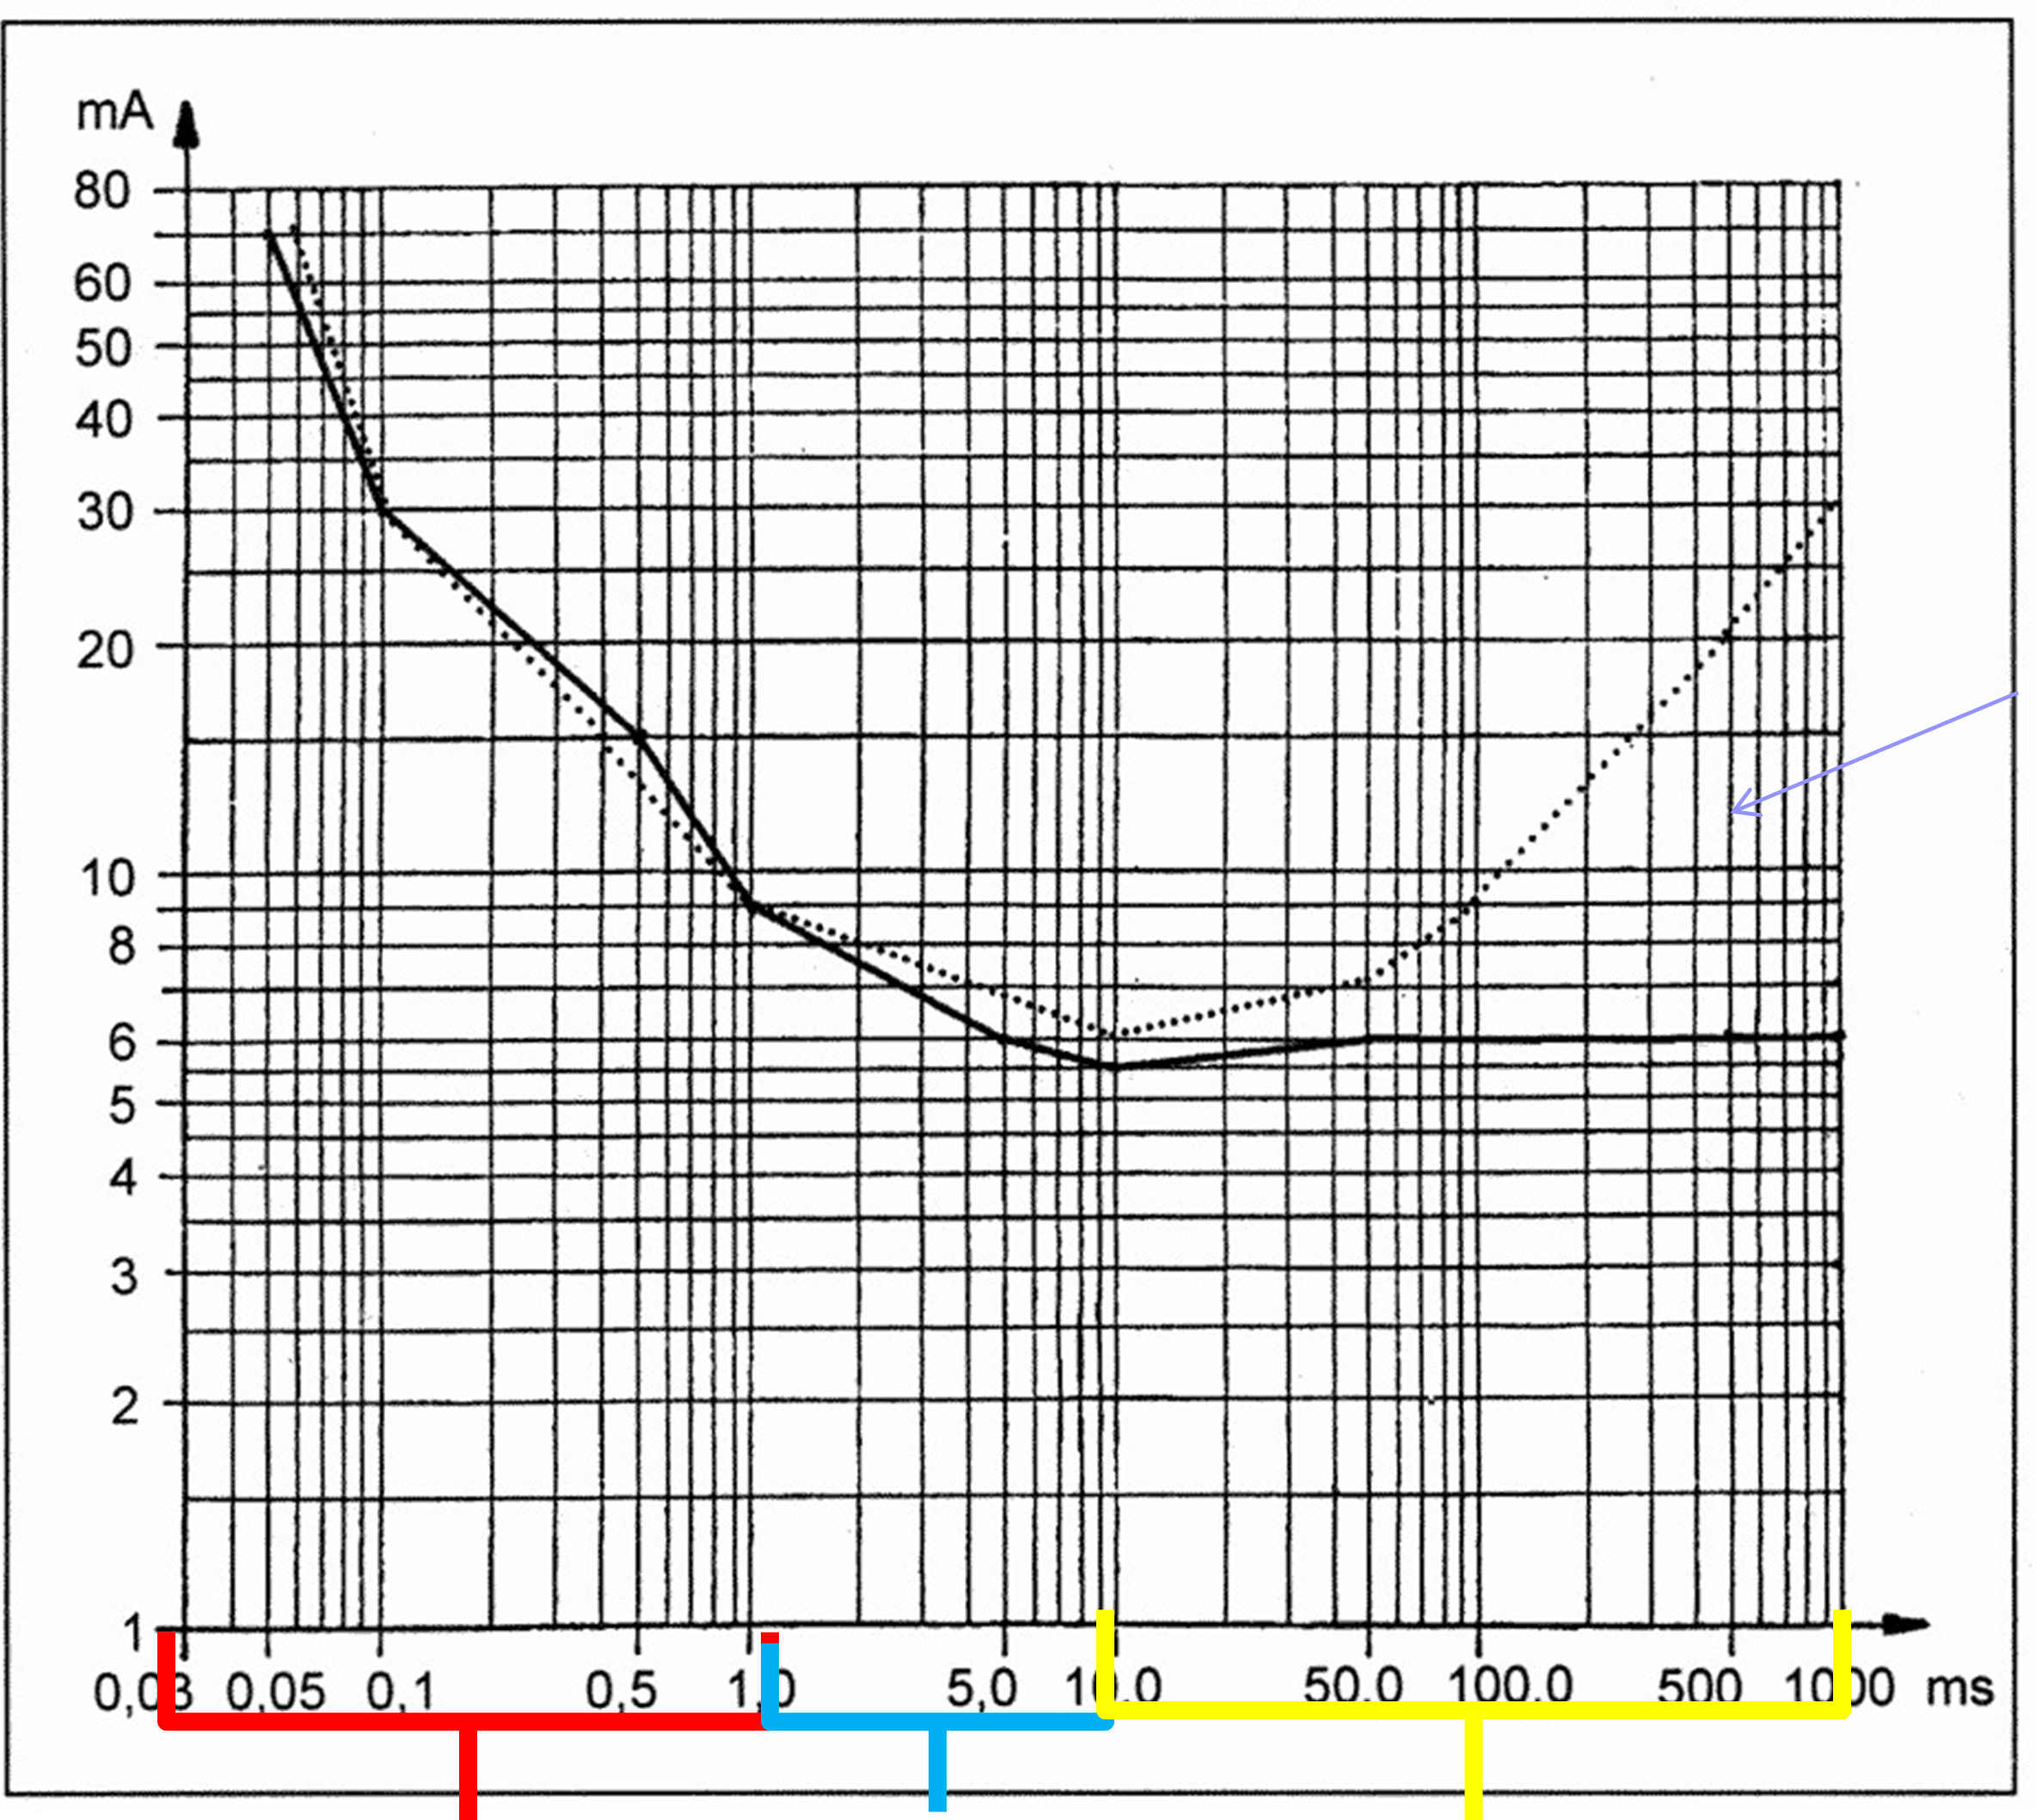
DĚLENÍ I/t DLE CÍLOVÉ STRUKTURY
Neurogenní 0,03-1,0 ms
  Dráždění aferentního nervu
Přechodná 1,0 -10,0 ms
Myogenní 10,0 -1000 ms
  Přímé dráždění svalových vláken

Slide 10
PRAKTICKÉ PROVEDENÍ I/t KŘIVKY 1
Měří se dosažená PM intenzity u pravoúhlých a šikmých impulzů od 100 do 1000 ms
Komparace denervovaných svalů s příslušnými kontralaterálními svaly
Délky impulzů v ms: 0,01; 0,05; 0,1; 0,5; 1; 5; 10; 50; 100; 500; 1000
Časově náročné
Nepříjemné pro pacienta - nutno vysvětlit
Erudice terapeuta
Nyní zaznamenávání hodnot automaticky přístrojově (v minulosti zanášení hodnot do semilogaritmického grafu v papírové podobě)

Slide 11
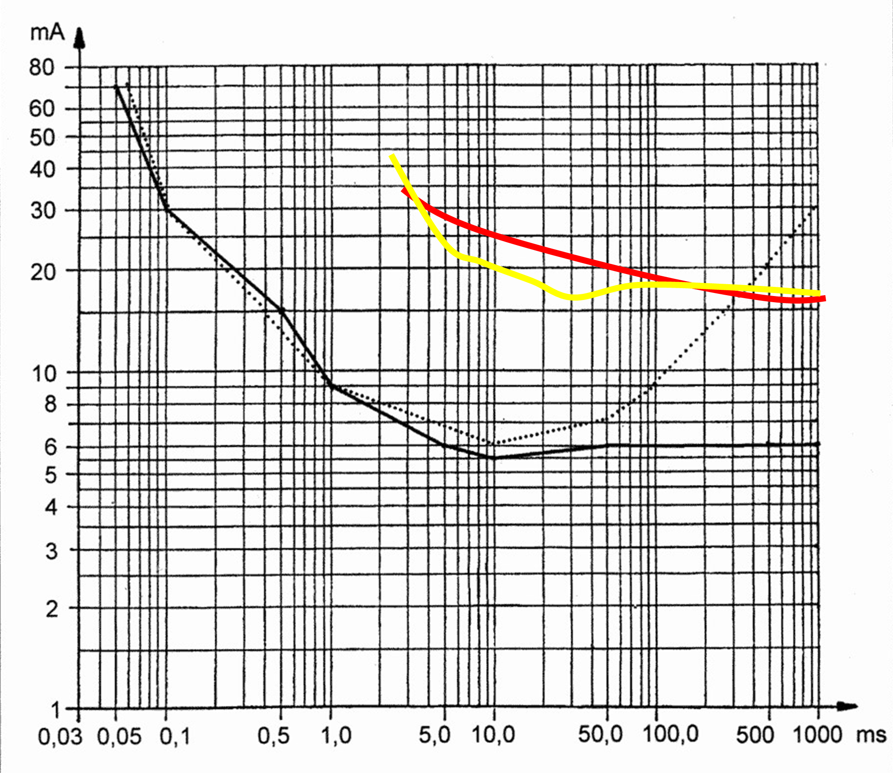
PRAKTICKÉ PROVEDENÍ I/t KŘIVKY 2
KLASICKÉ:
= Vznik čtyřech křivek, Počet měření 44
  Šikmé impulzy
  Pravoúhlé impulzy
  Zdravý sval
  Denervovaný sval

Slide 12
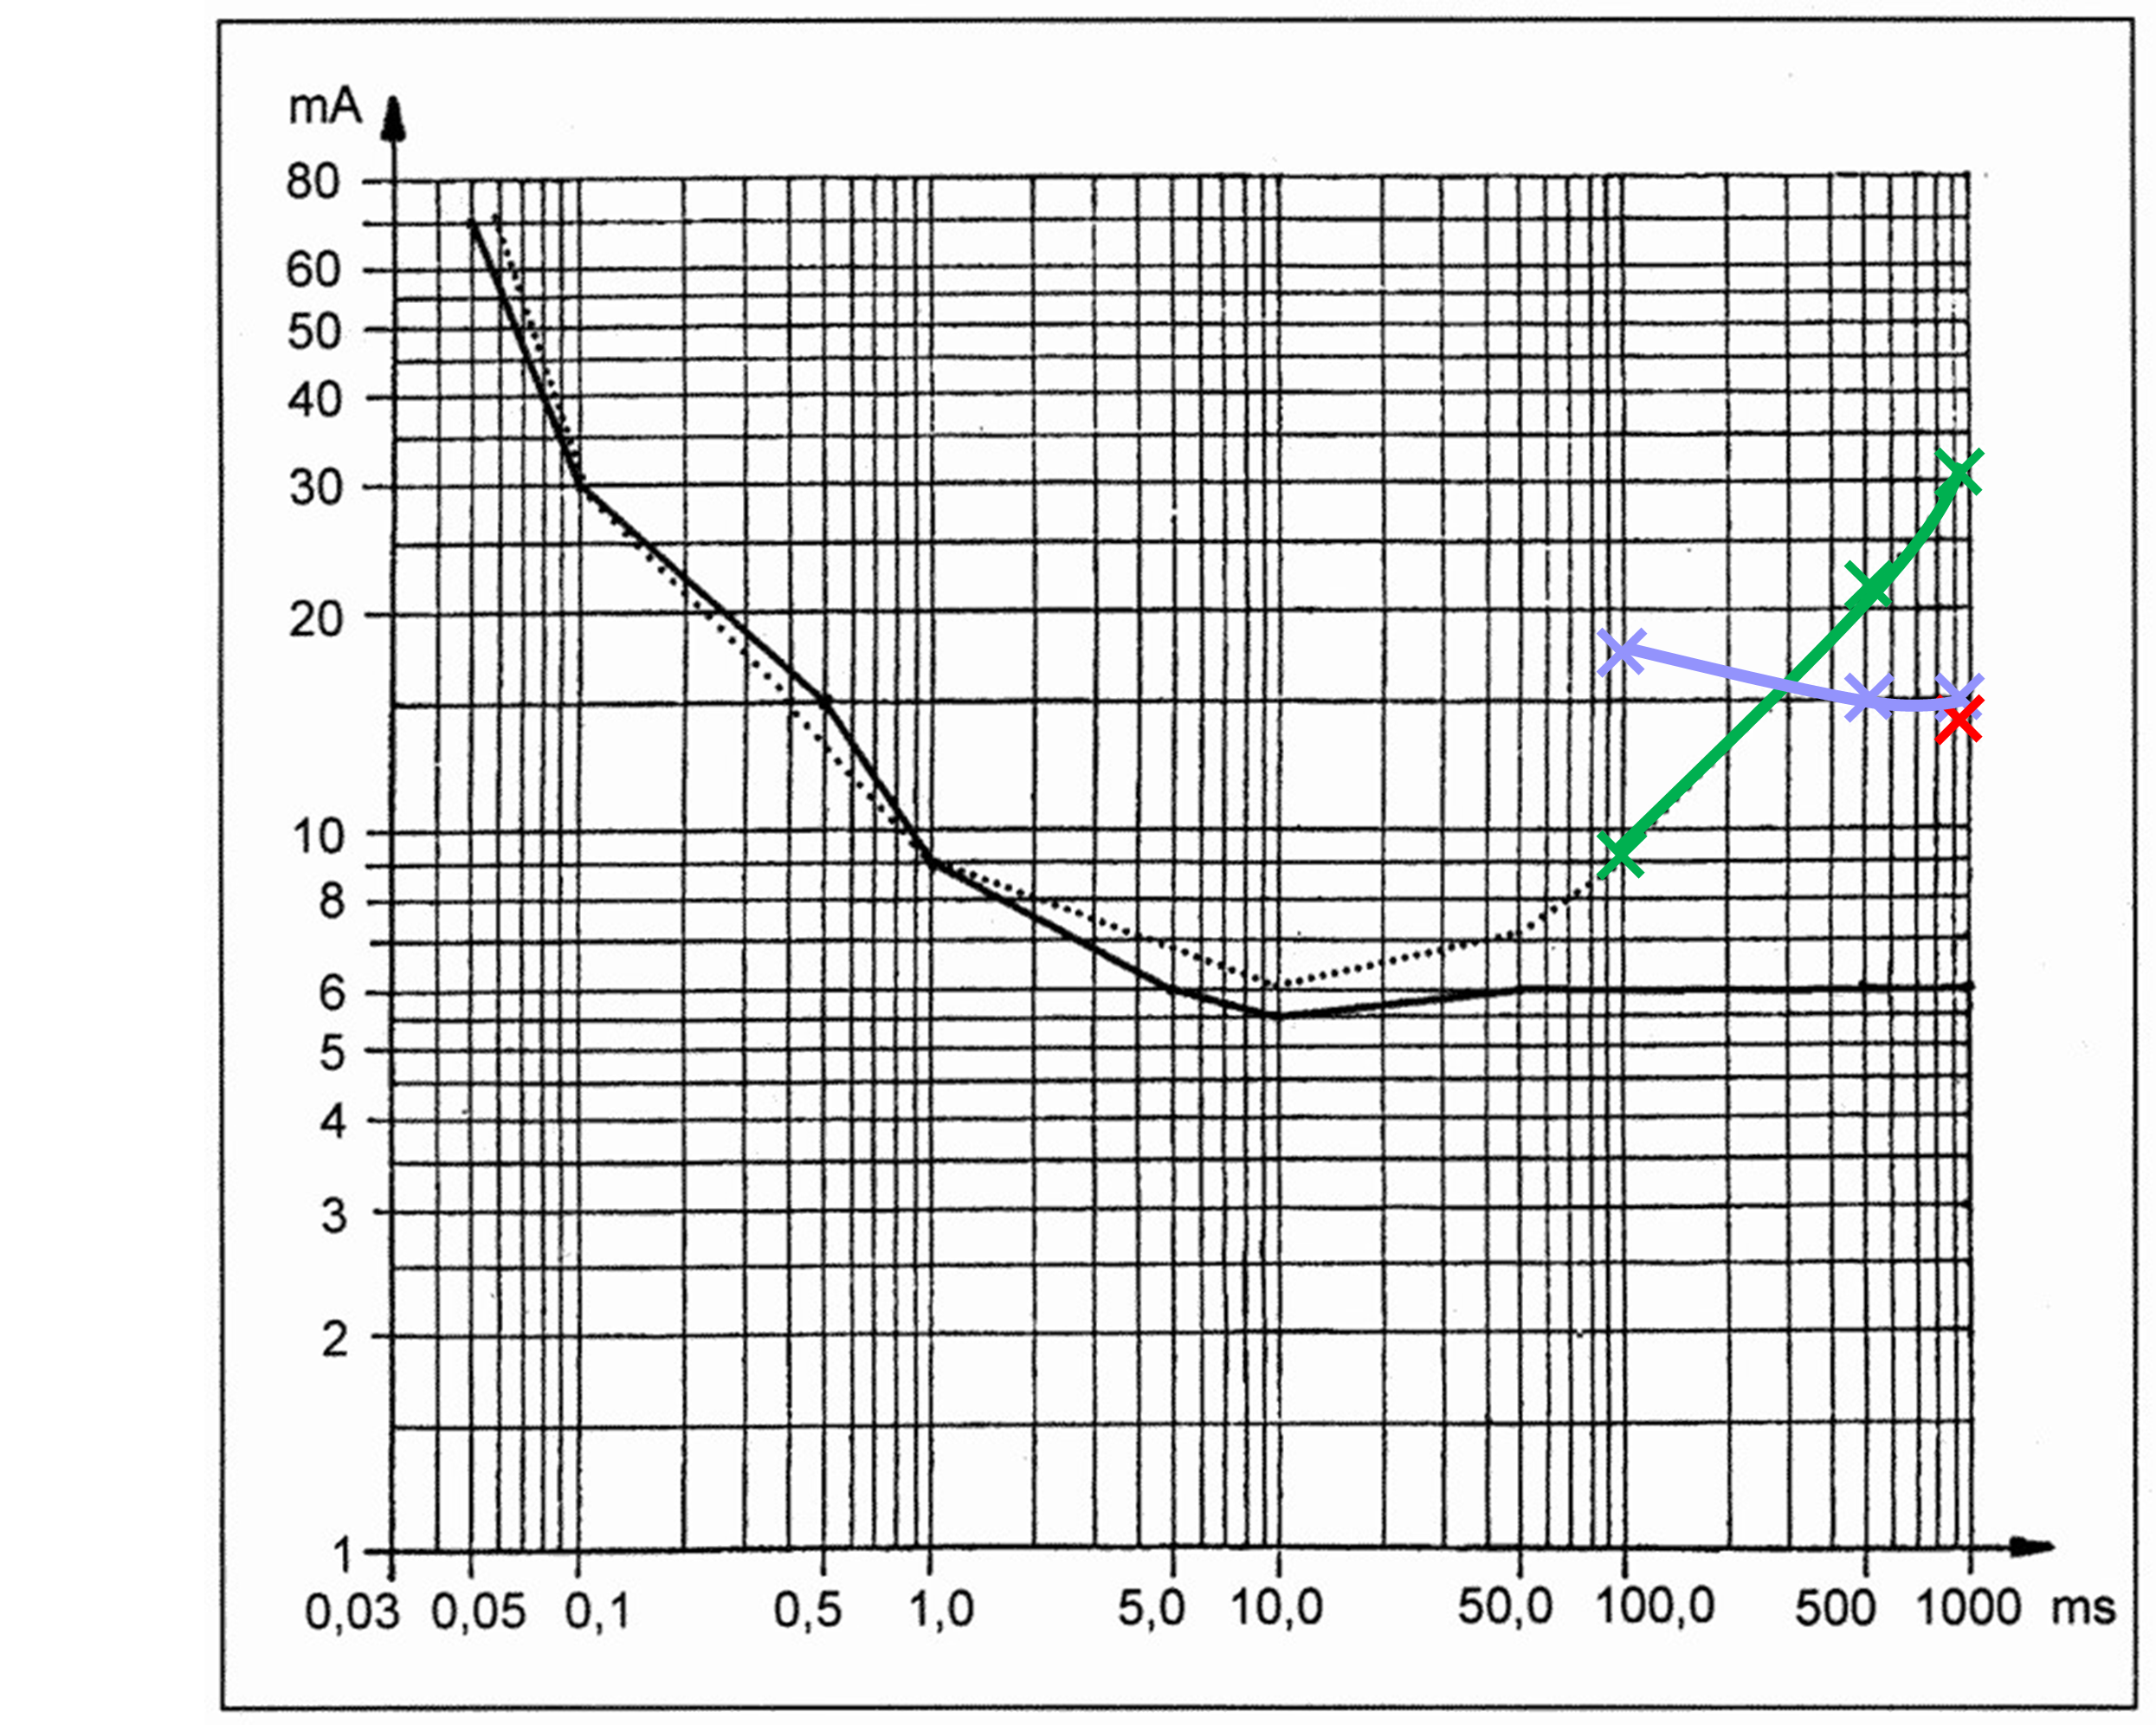
PRAKTICKÉ PROVEDENÍ I/t KŘIVKY 3
ZKRÁCENÉ:
  Celkem 6 měření (oproti 44 u klasické křivky)
  Měření – šikmé i pravoúhlé impulzy 1000ms – stanovení AQ dělají moderní přístroje automaticky, zjistíme jaký sval dráždíme (zdravý,denervovaný)
  Dále pouze šikmé impulzy 100; 500ms pro zdravý a denervovaný sval
  Z grafu vyčteme parametry impulsů pro ES – oblast selektivního dráždění (OSD)

Slide 13
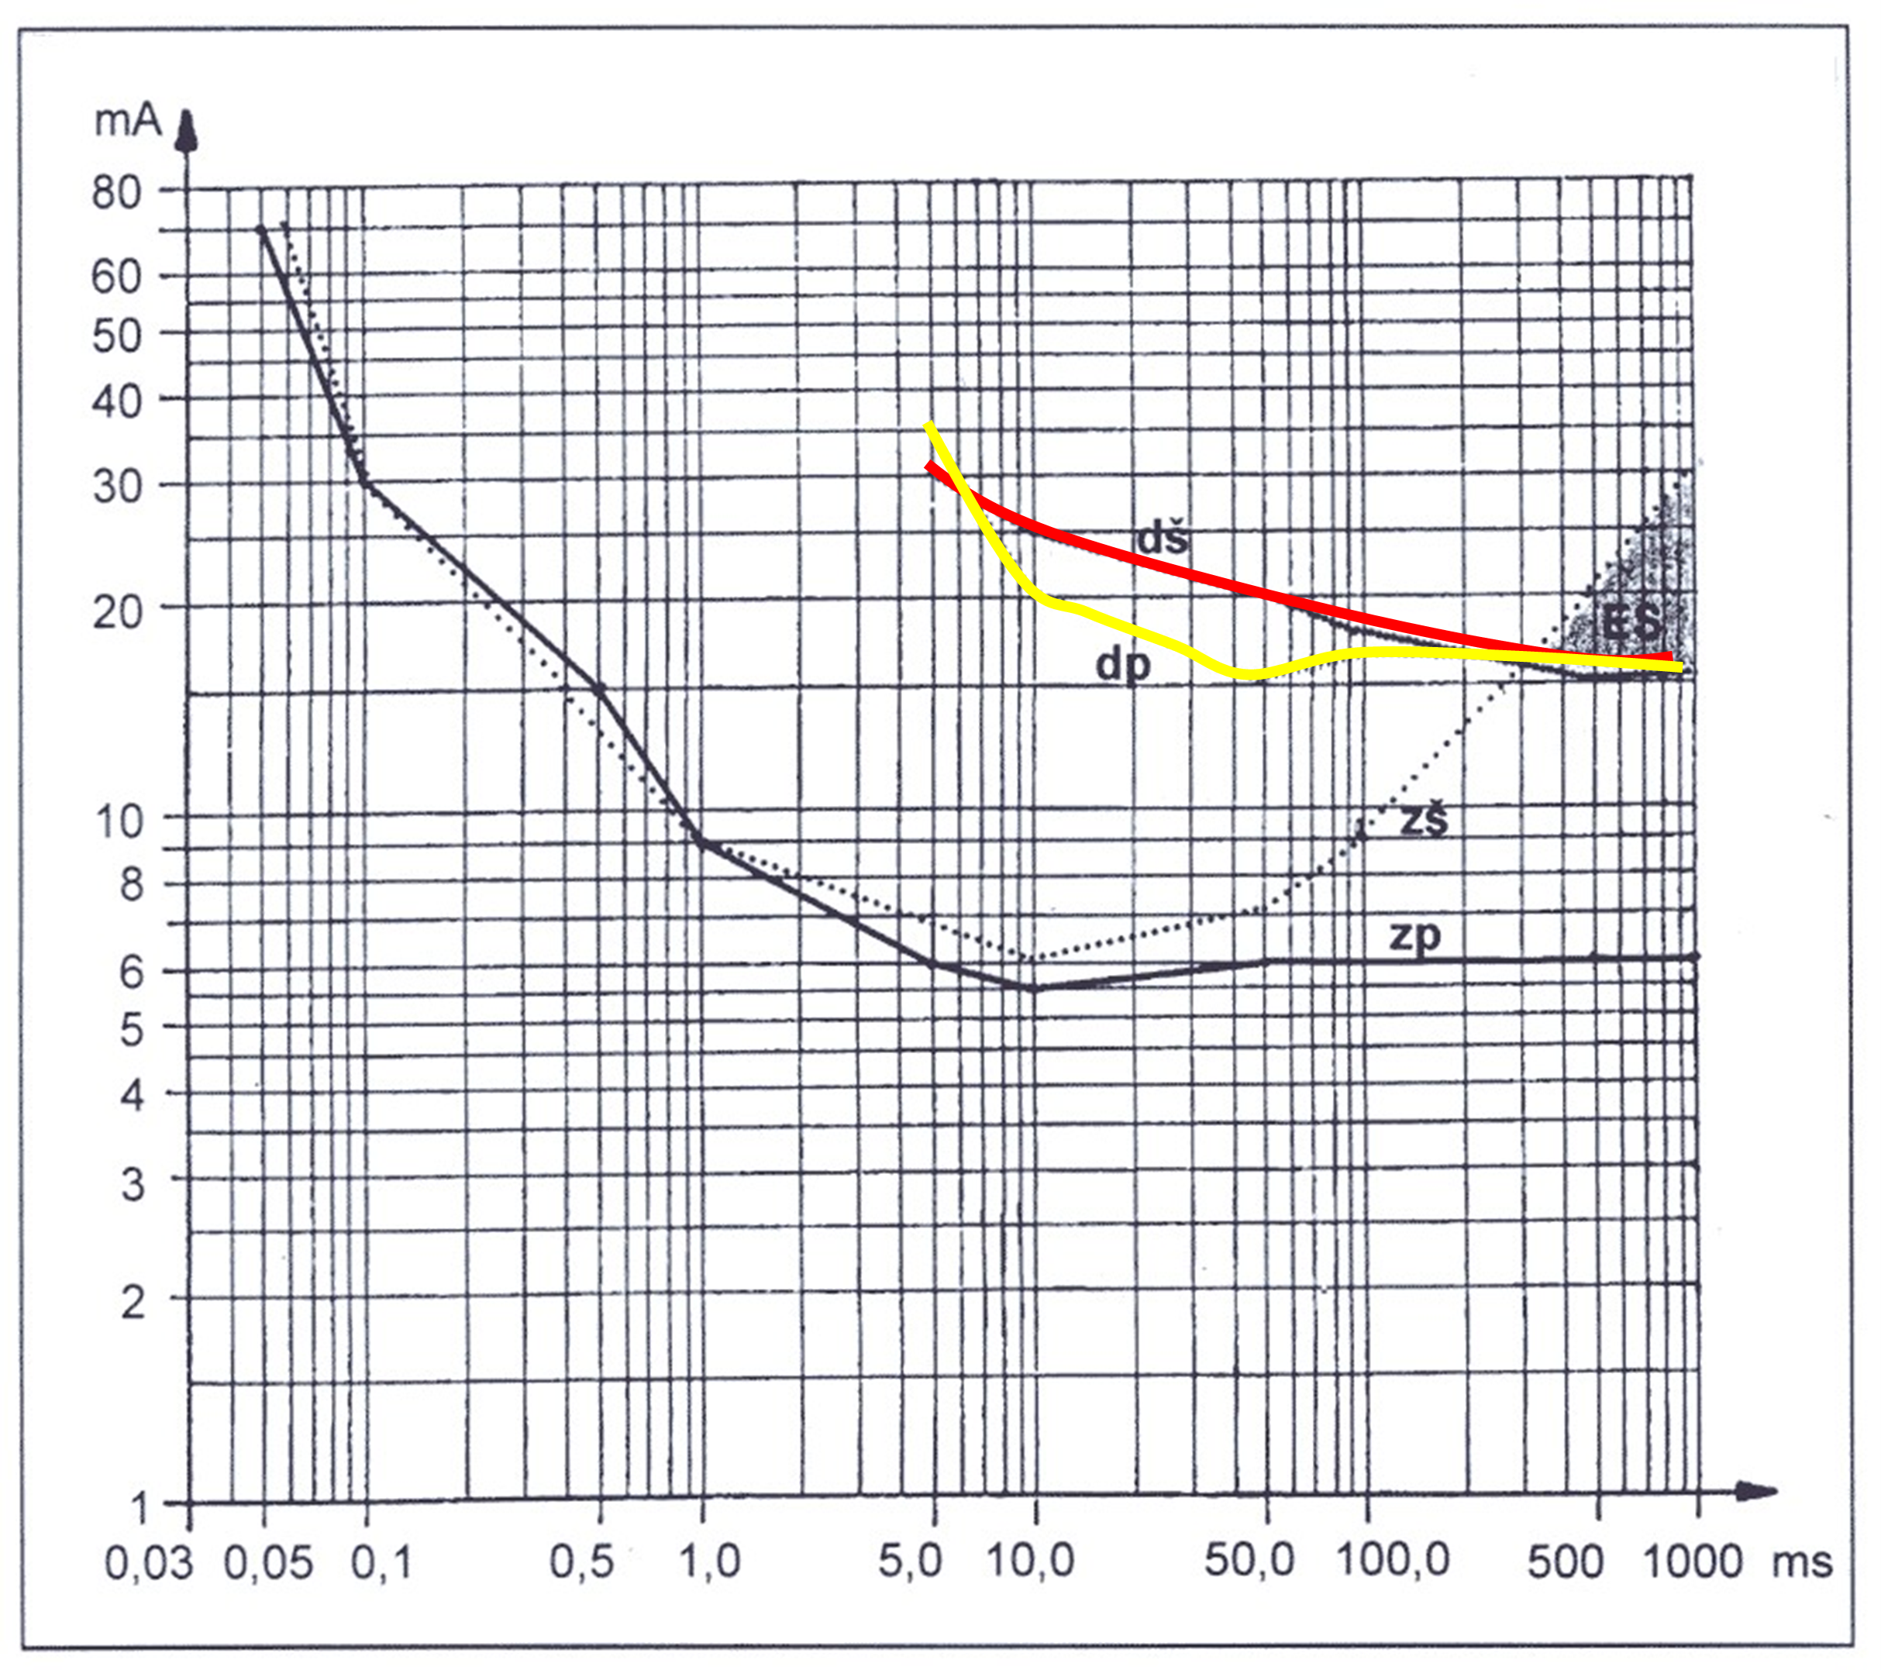
OBLAST SELEKTIVNÍHO DRÁŽDĚNÍ

Slide 14

OBLAST SELEKTIVNÍHO DRÁŽDĚNÍ
= stimulace, kdy se zapne pouze DENERVOVANÝ sval
Použijeme tedy pouze impulzy s pozvolným (= šikmým) nástupem maxima intenzity.
Zdravý sval se díky AKOMODACI nezapne X denervovaná svalová vlákna schopnost akomodace ZTRÁCEJÍ, takže kontrakci vyvolá i šikmý impulz se stejnou intenzitou jako impulz pravoúhlý.
Pokud použijeme impulzy se strmým nástupem - prvně se zapojí zdravý sval, teprve poté sval denervovaný.
Denervovaný sval NIKDY nepodráždíme impulzy se strmým nástupem (TENS, DD...)
Jediná výjimka: u periferní parézy n. facialis - PROČ?
10 ms je BOD ZLOMU, kdy se začíná uplatňovat jev AKOMODACE u zdravého svalu. ODSUD se tedy zaměřujeme na vyšetření.
Čím více jde stimulovat doleva, tím lepší denervace je.
V praxi vyšetřujeme MOTORICKÝ BOD, při jeho posunu se jedná o denervaci.

Slide 15
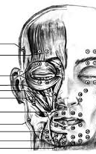
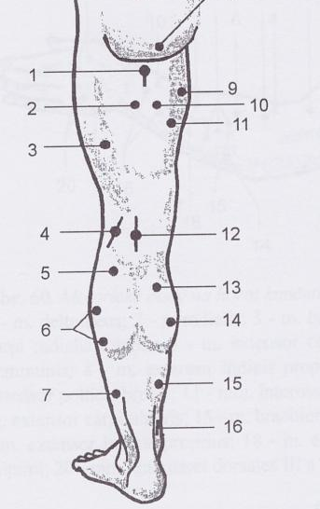
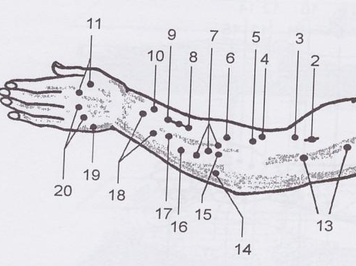
MOTORICKÝ BOD
= místo vstupu nervu do svalu a s největším nakupením NS plotének
Často je totožný s akupunkturním bodem, má nižší kožní odpor
Nejčastěji v proximální 1/3 svalu, u denervovaného svalu se posouvá distálně
Detekce bodu se provádí pravoúhlými impulsy, 1 impuls za 3-6s, elektroda se pohybuje po suché kůži, nutno pracovat v režimu CV!

Slide 16
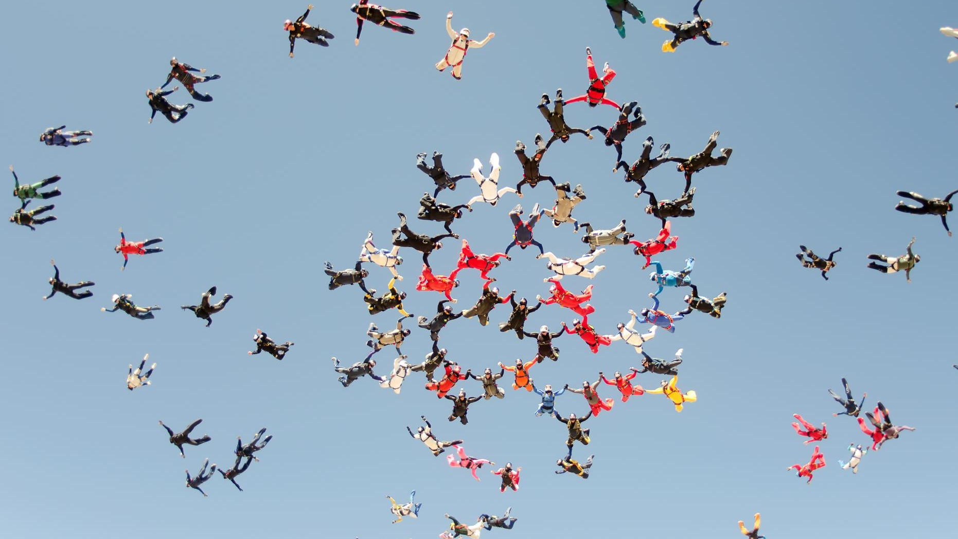
VÝZNAM ELEKTRODIAGNOSTIKY
VÝHODA:
Bez určení přesných parametrů impulzů by mohlo docházet k PŘEBÍRÁNÍ AKTIVITY zdravými svalovými vlákny s nižším prahem dráždivosti, tedy omezení trofického účinku stimulovaných kontrakcí na denervovaná svalová vlákna.
NEVÝHODA:
  Subjektivně nepříjemné
  U zdravých vláken dříve bod algický než motorický

Slide 17
LITERATURA
Poděbradský, J. – Poděbradská, R. Fyzikální terapie. Manuál a algoritmy. Praha: Grada, 2009. ISBN 978-80-247-2899-5.​
​
přednášky Mgr. J. Urbana FTK UP Olomouc.​
​
Poděbradský, J.: Rehabilitace a fyzikální lékařství. Praha: ČLS JEP, 1995. 50s​

Slide 18

Děkuji za pozornost!

